Slide 1
ТЕМА 2. МЕХАНИЧЕСКИЕ ПЕРЕДАЧИ ОБЩИЕ СВЕДЕНИЯ О ЗУБЧАТЫХ ПЕРЕДАЧАХ (ЗП)
Вопросы, изложенные в лекции:
1. Общие сведения.
.
2. Передачи с эвольвентным зацеплением.
.
3. Передачи с зацеплениями других типов.

Slide 2
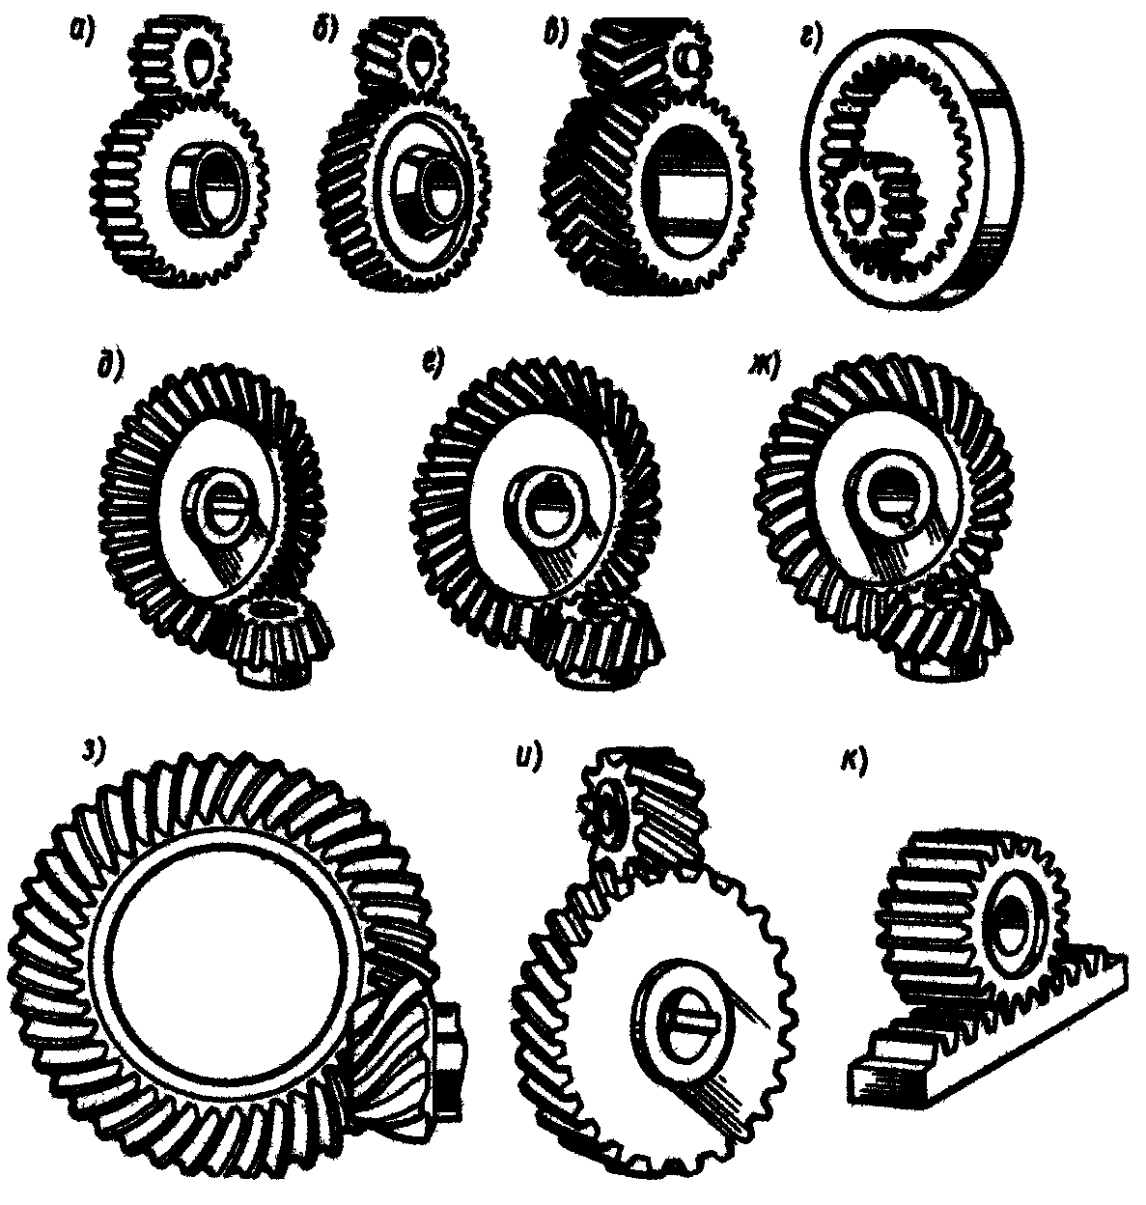
Общие сведения..
Определение:
Зубчатая передача - трехзвенный механизм, включающий два подвижных звена, взаимодействующих между собой через высшую зубчатую кинематическую пару и образующих с третьим неподвижным звеном низшие (вращательные или поступательные) кинематические пары (рис. 4.1). .
Меньшее зубчатое колесо − шестерня, большее – зубчатое колесо, звено, движущееся прямолинейно (если оно имеется), называют зубчатой рейкой (рис. 4.1,к).
Назначение зубчатой передачи - передача движения (обычно вращательного) с преобразованием параметров, а иногда и его вида (реечная передача). Зубчатые передачи вращательного движения наиболее распространены в технике (рис. 4.1,а…и).
Рис. 4.1. Виды зубчатых передач.

Slide 3
Достоинства зубчатых передач:
1. Высокая надежность работы в ши­роком диапазоне нагрузок и скоростей.
2. Большой ресурс.
3. Малые габариты.
4 Высокий КПД.
5. Относительно малые нагрузки на валы и подшипники.
6. Постоянство передаточного числа.
7. Простота обслуживания.
Недостатки зубчатых передач:
1.Сложность изготовления и ремонта (необходимо высокоточное специализированное оборудование).
2. Относительно высокий уровень шума, особенно на больших скоростях.
3. Нерациональное использование зубьев – в работе передачи одновременно участвуют обычно не более двух зубьев каждого из зацепляющихся колёс.

Slide 4
Классификация зубчатых передач:
1. По величине передаточного числа:
1.1. с передаточным числом u ≥ 1 – редуцирующие (редукторы );
1.2. с передаточным числом u < 1 – мультиплицирующие (мультипликаторы).
2. По взаимному расположению валов:
2.1. с параллельными валами − цилиндрические (рис. 4.1, а…г);
2.2. с пересекающимися осями валов - конические (конические передачи с углом 90° между осями валов называют ортогональными; рис. 4.1, д…ж);
2.3. с перекрещивающимися осями валов - червячные, винтовые (рис. 4.1, и), гипоидные (рис. 4.1, з);
2.4. с преобразованием движения – реечные (рис. 4.1, к).
3. По расположению зубьев относительно образующей поверхности колеса:
3.1. прямозубые - продольная ось зуба параллельна образующей поверхности колеса (рис. 4.1, а, г, д, к);
3.2. косозубые - продольная ось зуба направлена под углом к образующей поверхности колеса (рис. 4.1, б, е, и);
3.3. шевронные - зуб выполнен в форме двух косозубых колес со встречным наклоном осей зубьев (рис. 4.1, в);
3.4. с круговым зубом - ось зуба выполнена по окружности относительно образующей поверхности колеса (рис. 4.1, ж, з).
4. По форме зацепляющихся звеньев:
4.1. с внешним зацеплением - зубья направлены своими вершинами от оси вращения колеса (рис. 4.1, а…в);
4.2. с внутренним зацеплением - зубья одного из зацепляющихся колес направлены своими вершинами к оси вращения колеса (рис. 4.1, г);
4.3. реечное зацепление - одно из колес заменено прямолинейной зубчатой рейкой (рис. 4.1, к);
4.4. с некруглыми колесами.

Slide 5
5. По форме рабочего профиля зуба:
5.1. эвольвентные - рабочий профиль зуба очерчен по эвольвенте круга (линия описываемая точкой прямой, катящейся без скольжения по окружности);
5.2. циклоидальные - рабочий профиль зуба очерчен по круговой циклоиде (линия описываемая точкой окружности, катящейся без скольжения по другой окружности);
5.3. цевочное (разновидность циклоидального) – зубья одного из зацепляющихся колес заменены цилиндрическими пальцами – цевками;
5.4. с круговым профилем зуба (зацепление Новикова) – рабочие профили зубьев образованы дугами окружности практически одинаковых радиусов.
6. По относительной подвижности геометрических осей зубчатых колес:
6.1. с неподвижными осями колес - рядовые передачи (рис. 4.1);
6.2. с подвижными осями некоторых колес - планетарные передачи.
7. По жесткости зубчатого венца колес, входящих в зацепление:
7.1. с колесами неизменяемой формы (с жестким венцом);
7.2. включающая колеса с венцом изменяющейся формы (гибким).
8. По окружной (тангенциальной) скорости зубьев:
8.1. тихоходные (Vз < 3 м/с);
8.2. среднескоростные (3< Vз < 15 м/с);
8.3. быстроходные (Vз > 15 м/с).
9. По конструктивному исполнению:
9.1. открытые (бескорпусные);
9.2. закрытые (корпусные).

Slide 6
Конструктивные (геометрические) параметры цилиндрических ЗП:
Межосевое расстояние a_{w} – расстояние между геометрическими осями валов, на которых закреплены шестерня и зубчатое колесо.
Диаметры начальных цилиндров (окружностей) d_{w1} и d_{w2} зацепляющихся зубчатых колес – диаметры мнимых цилиндров, которые в процессе работы передачи обкатываются один по другому без проскальзывания. При изменении межосевого расстояния передачи меняются и диаметры начальных цилиндров (окружностей). У отдельно взятого колеса диаметра начального цилиндра (окружности) не существует.
Эти параметры передачи связаны между собой простым соотношением
, (4.1)
где знак «+» относится к внешнему зацеплению (рис. 4.1, а…в, и), а знак «−» − к внутреннему (рис. 4.1, г).
Числа зубьев зубчатых колес z₁ и z₂. Суммарное число зубьев колес, участвующих в передаче
. (4.2)
Делительные диаметры d₁ и d₂ зубчатых колес, участвующих в зацеплении – диаметры цилиндров (окружностей) по которым без скольжения обкатывается инструмент при нарезании зубьев колеса методом обкатки. У большинства зубчатых передач (при отсутствии ошибок в изготовлении) делительные диаметры и диаметры начальных цилиндров совпадают, то
есть d_{w1} = d₁ и d_{w2} = d₂. Так как делительные диаметры связаны с процессом изготовления зубчатого колеса, каждое из которых изготавливается отдельно, то делительный диаметр имеется у каждого отдельно взятого колеса.

Slide 7
Модуль зацепления m, − часть делительного диаметра, приходящаяся на один зуб колеса, следовательно для любого нормального зубчатого колеса
. (4.3)
Модуль − основная размерная характеристика зубьев колеса. Модуль стандартизован, то есть при проектировании передачи выбирается из ряда стандартных значений.
Окружной делительный шаг зубьев p − расстояние между одноименными боковыми поверхностями двух соседних зубьев, измеренное по дуге делительной окружности. Так как длина делительной окружности равна π⋅d, то, учитывая (4.3), для любого зубчатого колеса имеем
. (4.4)
Из сказанного следует, в зацеплении могут находиться только зубчатые колеса с одинаковым модулем.

Slide 8
Кинематические параметры зубчатых передач − это угловые скорости ω₁ и ω₂, частоты вращения n₁, n₂ ведущего и ведомого зубчатых колес и передаточное число u зубчатой передачи, вычисляемое по соотношению
(4.5)
Учитывая вышеизложенное, нетрудно установить, что
(4.6)
Для нормальной работы зубчатой передачи (обеспечение плавности работы, отсутствие излишних вибраций и инерционных сил, относительно высокий КПД зубчатого зацепления) форма рабочей поверхности профиля зубьев должна удовлетворять следующим требованиям:
1) в течение времени взаимодействия рабочих поверхностей двух сопряженных зубьев ведущего и ведомого колес передаточное отношение должно сохраняться постоянным (основная теорема зубчатого зацепления);
2) профиль зуба должен обеспечивать выполнение условия 1 при зацеплении данного колеса с любым другим колесом того же модуля;
3) профиль зуба должен обеспечивать возможность изготовления колеса любого диаметра одним инструментом;
4) инструмент для нарезания зубьев должен быть простым и легко доступным для изготовления и контроля.

Slide 9
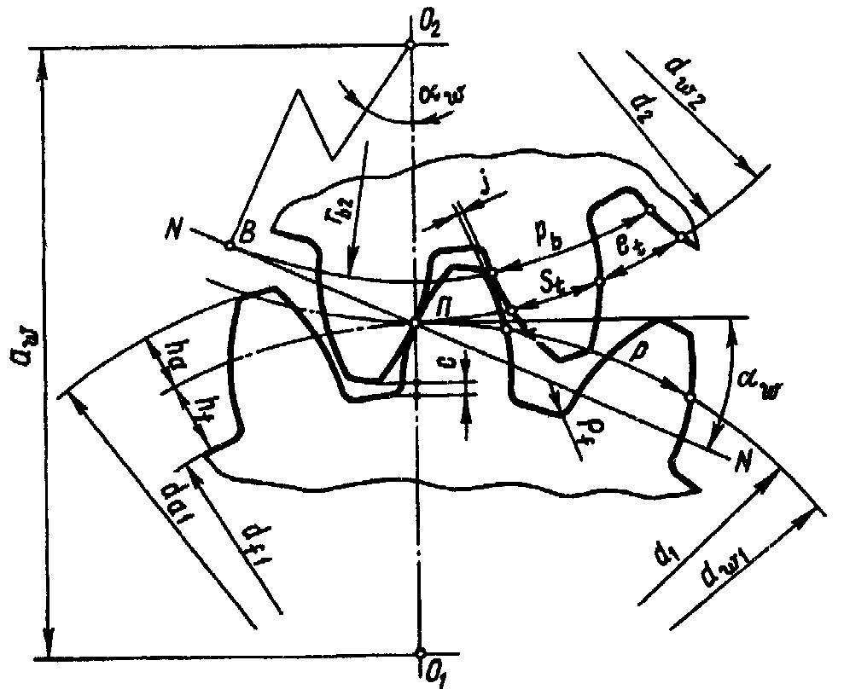
Передачи с эвольвентным зацеплением.
Наиболее полно перечисленным требованиям удовлетворяет эвольвентное зацепление, предложенное Леонардом Эйлером (1760 или 65 г.) и широко применяемое в общепромышленной и военной технике.
Основные параметры эвольвентных цилиндрических зубчатых передач стандартизованы.
Межосевое расстояние (а_{w}) - расстояние между осями зубчатых колес О₁ и О₂.
Линия зацепления (NN) - геометрическое место точек контакта между сопряженными профилями зубьев. Она одновременно является нормалью к профилю боковой (рабочей) поверхности зуба, и потому усилие давления между зубьями всегда направлено по линии зацепления.
Угол зацепления (α_{w}) - угол между линией зацепления и перпендикуляром к межосевой линии. (стандартный угол зацепления α_{w} = 20°; уменьшенный − α_{w} = 15°; увеличенный - α_{w} = 22,5°).
Рис. 4.2. Схема эвольвентного зацепления.

Slide 10
Модуль (m) – часть диаметра делительной окружности, приходящаяся на 1 зуб колеса (см. формулу 4.3).
Высота головки зуба (h_{а}) – расстояние между делительной окружностью и окружностью выступов, измеренное по радиусу (обычно h_{а} = m).
Высота ножки зуба (h_{f}) – расстояние между делительной окружностью и окружностью впадин, измеренное по радиусу (обычно h_{f} = 1,25⋅m для цилиндрических колес и h_{f} = 1,20⋅m для конических колес).
Высота зуба (h) – расстояние между окружностью впадин и окружностью выступов, измеренное по радиусу, для цилиндрических колес h = 2,25⋅m, а для конических h = 2,20⋅m).
Ширина зубчатого венца (b) – расстояние между торцовыми поверхностями зубчатого венца колеса.
Угол наклона зубьев (β) – угол между продольной осью зуба и образующей поверхности зубчатого венца колеса.
Длина активной линии зацепления (g_{α}) - часть линии зацепления, отсекаемая окружностями выступов сопрягаемых колес (на рис. 4.2 не показана).
Коэффициент торцового перекрытия (ε_{α} = g_{α} /р_{ь}) - отношение длины активной линии зацепления к основному шагу колеса. Коэффициент торцового перекрытия показывает сколько зубьев в среднем за поворот колеса на 1 шаг находятся в зацеплении.

Slide 11
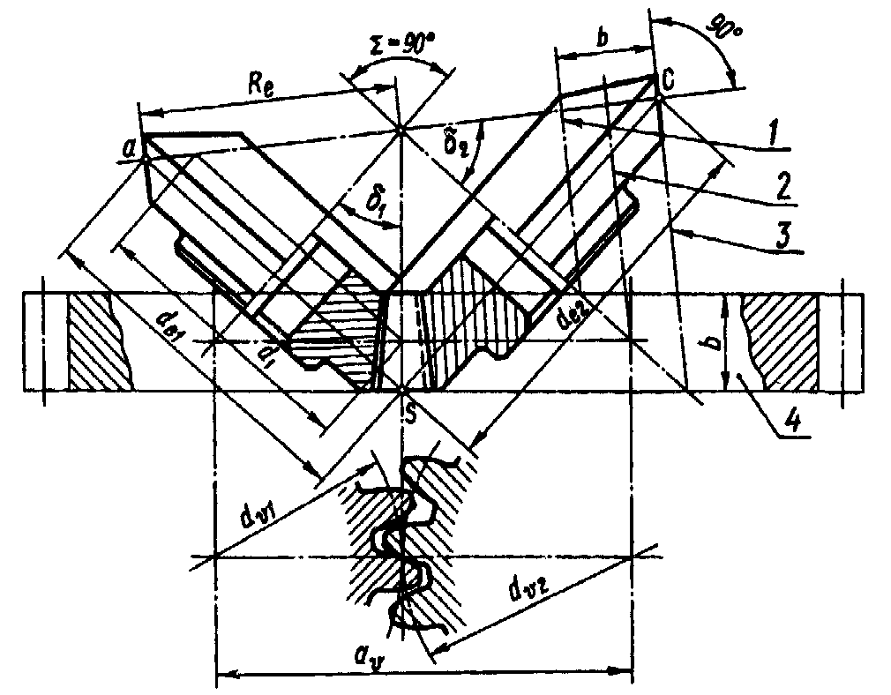
Основные параметры эвольвентных конических зубчатых передач
Конические зубчатые эвольвентные передачи предназначены для передачи вращательного движения между валами, геометрические оси которых пересекаются. Наиболее часто угол между осями валов составляет 90°, передачи с таким углом принято называть ортогональными (рис. 4.3).
Переменные размеры сечения зубьев колес в конической передаче по длине обусловливают большую трудность изготовления (отсюда ниже точность) и меньшую несущую способность передачи (в среднем на 15%). Конусная образующая поверхность зубчатого венца вызывает появление осевых сил на валах передачи, что является причиной усложнения конструкции опор и всей передачи в целом.
Конус, аналогичный начальному цилиндру цилиндрического колеса, называют начальным конусом.
Угол между осью начального конуса и его образующей называют углом начального конуса (δ₁ – угол начального конуса ведущего колеса; δ₂ – угол начального конуса ведомого колеса).
Рис. 4.3. Схема зацепления ортогональной конической передачи: 1, 2, 3 – образующие внутреннего, среднего и внешнего дополнительных конусов

Slide 12
Дополнительные конусы – конусы, образующая которых перпендикулярна образующей начального конуса. У зубчатого колеса 2 дополнительных конуса – внешний, наиболее удаленный от точки пересечения осей колес и внутренний, расположенный ближе к этой точке.
Ширина зубчатого венца конического колеса (b) – часть образующей делительного конуса колеса между дополнительными конусами.
Сечение зубьев поверхностью дополнительного конуса называют торцевым сечением. Различают внешнее, среднее и внутреннее торцевые сечения. Для передач с прямыми и косыми зубьями стандартизуются и в конструкторской документации указываются относящиеся к внешнему торцевому сечению параметры, но в расчетах используются параметры, относящиеся к среднему (медиальному) торцевому сечению.
Для передач с круговым зубом расчетные и конструктивные ( в том числе стандартизованные) параметры относятся к среднему (медиальному) торцевому сечению.
Расстояние от вершины делительного конуса до пересечения его образующей с образующей внешнего дополнительного конуса называют внешним конусным расстоянием (Rе), а расстояние от вершины делительного конуса до пересечения его образующей с образующей среднего (медиального) дополнительного конуса называют медиальным конусным расстоянием (R). Для сопряженных (находящихся в зацеплении) зубчатых колес Rе1= Rе2 и R1= R2.

Slide 13
Передачи с зацеплениями других типов.
Циклоидальное зацепление – это зацепление, при котором боковые рабочие поверхности зубьев сопряженных колес очерчены по циклоиде.
Циклоида - кривая, описываемая точкой окружности, катящейся без скольжения по другой окружности. При обкатывании производящей окружности по главной окружности с внешней стороны получаем эпициклоиду, а при обкатывании с внутренней стороны – гипоциклоиду. При этом производящая окружность обкатывается по делительной окружности зубчатого колеса, совпадающей в зацеплении с начальной окружностью.
В циклоидальном зацеплении рабочий профиль головки зуба очерчен по эпициклоиде, а профиль ножки зуба по гипоциклоиде. Оба профиля образованы обкаткой производящих окружностей по начальным окружностям шестерни и колеса. Обычно принимают диаметр производящей окружности d_{пр} = (0,35…0,4)d. В следствие этого циклоидальное зацепление по сравнению с эвольвентным более чувствительно к неточностям межосевого расстояния.
Достоинства циклоидального зацепления:
1) Пониженные по сравнению с эвольвентным зацеплением контактные напряжения на рабочих поверхностях зубьев.
2) Уменьшенный коэффициент скольжения зубьев при одном и том же коэффициенте перекрытия ε.
3) Повышенная плавность работы передачи вследствие увеличения коэффициента перекрытия зубьев.

Slide 14
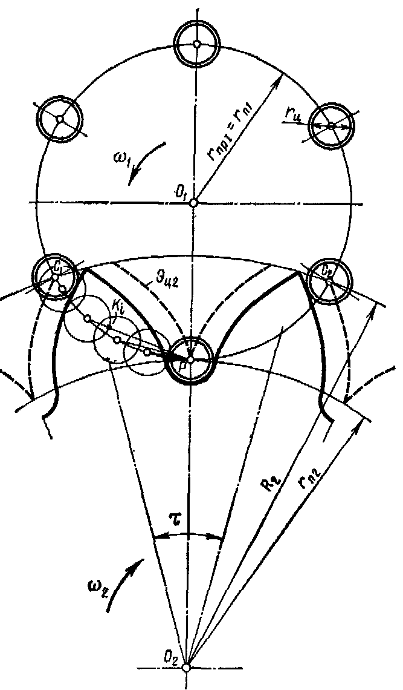
Недостатки циклоидального зацепления:
1) Сложность инструментального профиля (две циклоиды по сравнению с прямой у эвольвентного зацепления).
2) Высокая чувствительность к ошибкам в исполнении межосевого расстояния.
3) Трудности ремонта передачи – при изготовлении заменяющего колеса необходимо точно знать размеры производящей окружности.
Циклоидальное зацепление находит применение в винтовых насосах и компрессорах, в счетчиках оборотов и некоторых других устройствах.
Частным случаем циклоидального зацепления является цевочное зацепление. В цевочном зацеплении радиус производящей окружности одного из колес выбирается равным радиусу начальной (полоидной) окружности (рис. 4.4).
Рис. 4.4. Схема построения цевочного зацепления.

Slide 15
В этом случае гипоциклоидальный профиль зубьев ответного колеса обращается в точку, что позволяет зубья первого колеса выполнить в форме цилиндрических пальцев, называемых цевками, укрепленных между двумя дисками; сопряженное колесо при этом выполняется как зубчатое. Преимуществом цевочного зацепления является возможность отказаться от фрезерования зубцов цевочного колеса. Кроме того, цевки можно сделать вращающимися, заменив трение скольжения между зубьями колес трением качения, что увеличивает КПД передачи.
Цевочное зацепление может быть как внешним, так и внутренним.
Цевочное зацепление применяется в зубчатых механизмах больших габаритов: в подъемно-транспортных механизмах, в механизмах поворота орудийных башен, в некоторых типах планетарных редукторов. Во всех этих механизмах цевочным выполняют большее колесо, что позволяет отказаться от крупногабаритных зубофрезерных станков.
Кроме того, в военной технике цевочное зацепление широко применяется в гусеничных движителях МГМ для зацепления ведущего колеса с гусеницей, обеспечивая равномерность движения гусеницы при равномерном вращении ведущего колеса и безударное взаимодействие цевок гусеничной цепи с его впадинами.

Slide 16
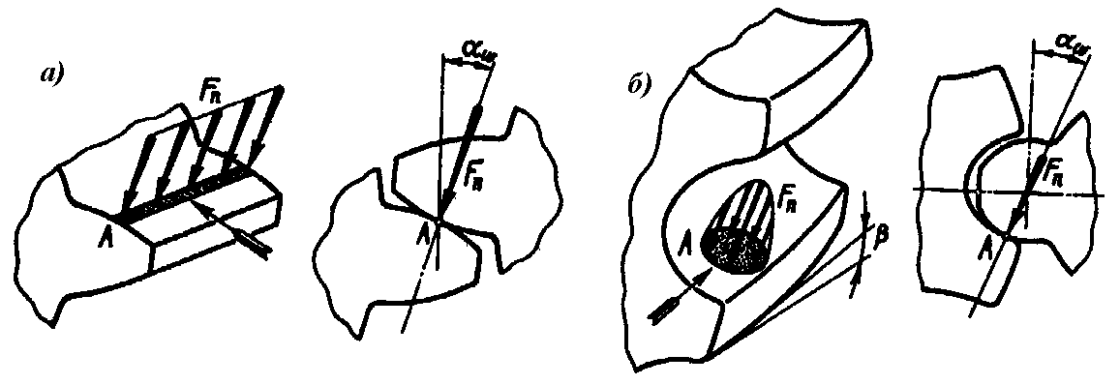
Передача с круговым профилем зуба предложена инженер-полковником академии им. Н.Е. Жуковского М.Л. Новиковым в 1954 году, а зацепление, использованное в этой передаче, стало называться зацеплением М.Л. Новикова.
Рис. 4.5. Схема контактного взаимодействия и движения контактной площадки в зубчатом зацеплении: а) эвольвентном; б) круговинтовом (Новикова).
В зацеплении Новикова профиль контактирующих зубьев шестерни и колеса в торцевом сечении очерчен дугами окружности (рис. 4.5, б). Практически принимают
,
где ρ₁ – радиус окружности вогнутого профиля зуба, а ρ₂ – радиус окружности выпуклого профиля зуба, m – модуль зацепления. В этом случае контакт зубьев происходит в точке и только в момент прохождения профилей через эту точку. Для обеспечения перемещения точки контакта зубьев параллельно оси вращения шестерен зубья делают косыми с углом наклона обычно не более 25°. При этом ширину зацепления выбирают такой, чтобы обеспечивался осевой коэффициент перекрытия зубьев ε_{β} не менее 1,1, поскольку окружное перекрытие зубьев в таком зацеплении невозможно.

Slide 17
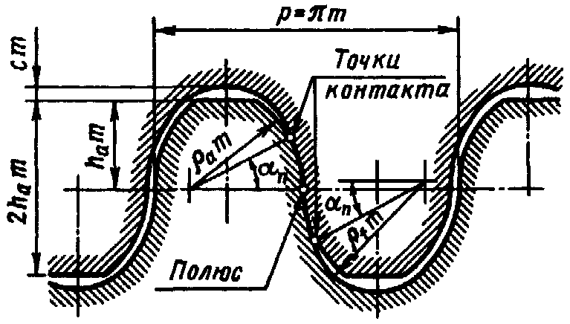
При выполнении зуба ведущего колеса с вогнутым профилем (вращение левого колеса на рис. 4.5 против часовой стрелки) точка контакта зубьев всегда будет расположена перед полюсом зацепления, поэтому такое зацепление называют дополюсным. Если же профиль зуба ведущего колеса сделать выпуклым, а ведомого вогнутым (это соответствует вращению левого колеса на рис. 4.5 по часовой стрелке), то зуб ведущего колеса будет входить в контакт уже после прохождения полюса зацепления, такое зацепление называют заполюсным.
Зубья сопряженных колес, выполненные как показано на рис. 4.5, требуют для изготовления различного инструмента, что неудобно. Поэтому было предложено зубья обоих взаимодействующих колес выполнять одинаковыми – головку зуба делать с выпуклым профилем, а ножку – с вогнутым (рис. 4.6). Такие зубья имеют две точки контакта, одну на головке зуба, а вторую на его ножке, которые к тому же расположены по разные стороны полюса зацепления. Поэтому такое зацепление принято называть дозаполюсным. В России профиль дозаполюсного зацепления стандартизован (ГОСТ 17744-72). Для этого профиля h_{a} = 0,9; c = 0,15; α_{n} = 27°; ρ_{a} = 1,14…1,15; ρ_{f} = 1,25…1,3.
Рис. 4.6. Исходный контур дозаполюсной круговинтовой передачи Новикова

Slide 18
Вследствие более высокой контактной прочности несущая способность круговинтовой передачи может до двух раз превышать несущую способность эвольвентной передачи тех же размеров. Передача Новикова работает более плавно, а её КПД из-за отсутствия взаимного скольжения зубьев несколько выше.
К недостаткам передачи Новикова можно отнести повышенную чувствительность к колебаниям межосевого расстояния и некоторое снижение изломной прочности зубьев вблизи торцов зубчатого венца.
Круговинтовое зацепление используют как в цилиндрических так и в конических зубчатых передачах.
Поскольку эвольвентное зацепление занимает основное место в современной технике, включая военную, его свойства, критерии проектирования и прочностного расчета будут рассмотрены в последующих лекциях. Однако, информация, полученная уже в этой лекции позволяет решать основной вопрос о выборе того или иного зацепления при проектировании передачи. Представленная информация достаточно важна и при назначении условий эксплуатации передач, если известно зацепление, примененное в данной конкретной передаче.

Slide 19
Лекция окончена. Спасибо за внимание!

